Slide 1
MHC-pms TAKS 8
Software Architektur

Slide 2
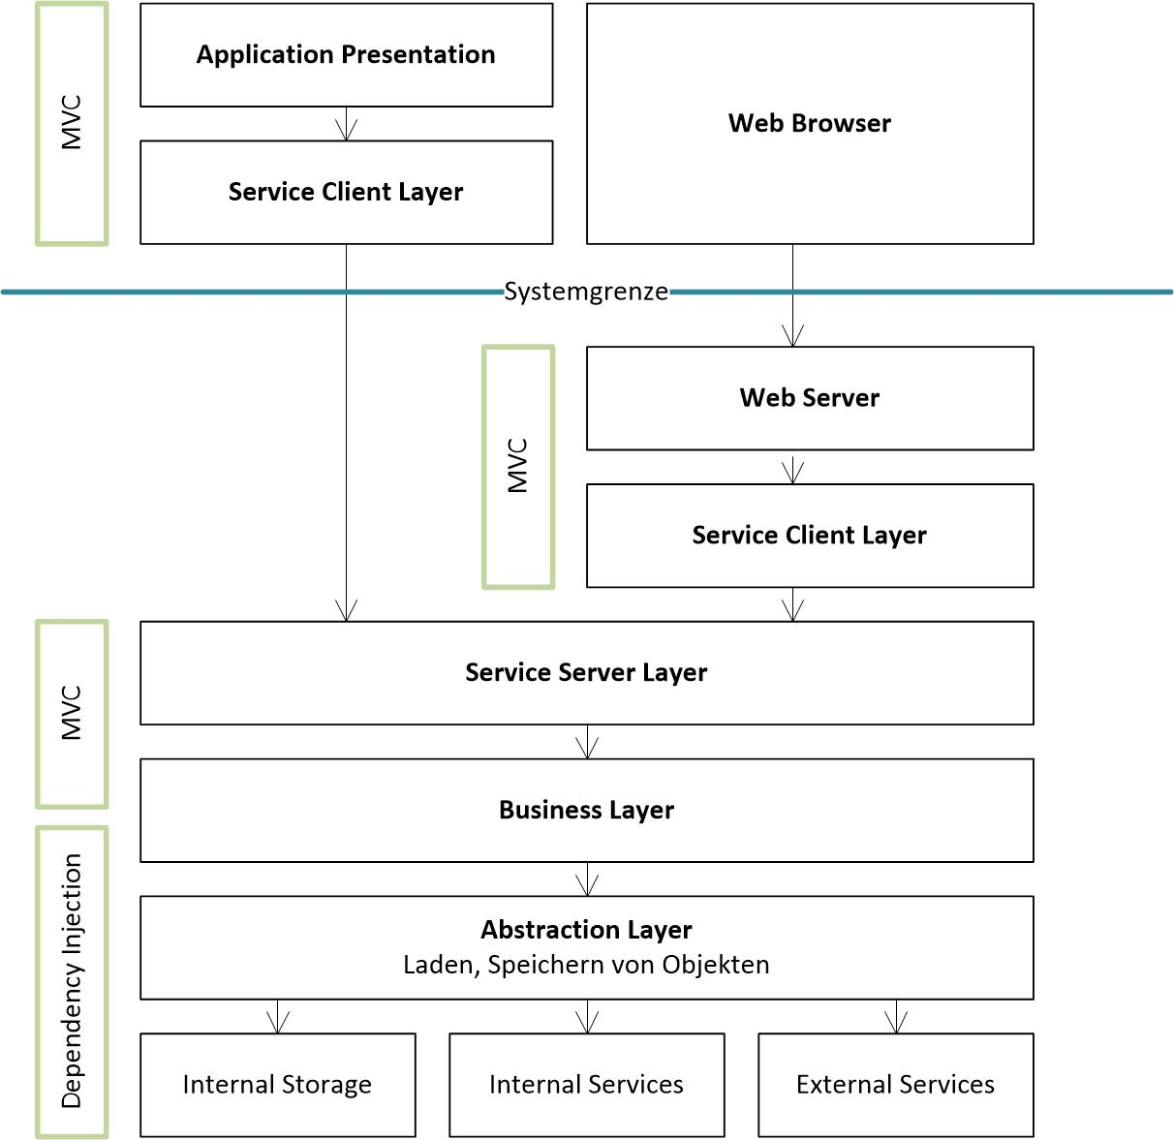
Layer Architecture
Notes:
MediService: die MediService Klasse ist eine Funktionsklasse für das verschreiben von Medikamenten, um die ganzen Abklärungen (allergiene, andere Medikamente etc.) zu machen und das Rezept zu erstellen.
Person: Patient und,Doctor sind Subklassen von Person, wahrscheinlich würde hierzu noch eine separate Adress klasse gehören.

Slide 3
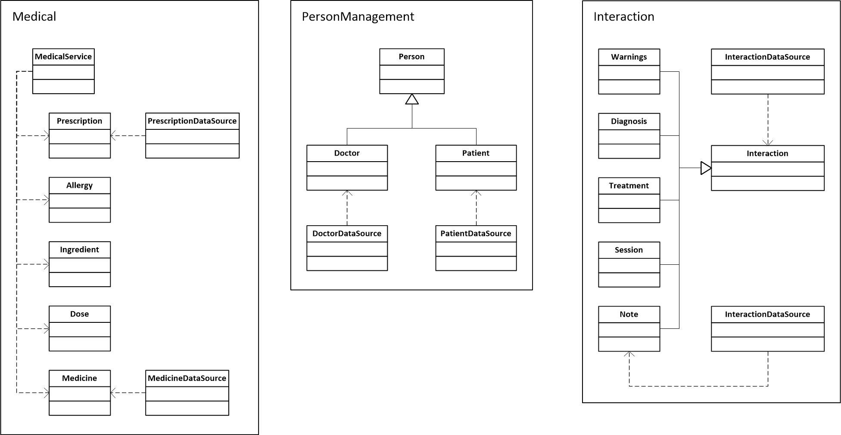
Package Diagram
Notes:
MediService: die MediService Klasse ist eine Funktionsklasse für das verschreiben von Medikamenten, um die ganzen Abklärungen (allergiene, andere Medikamente etc.) zu machen und das Rezept zu erstellen.
Person: Patient und,Doctor sind Subklassen von Person, wahrscheinlich würde hierzu noch eine separate Adress klasse gehören.

Slide 4
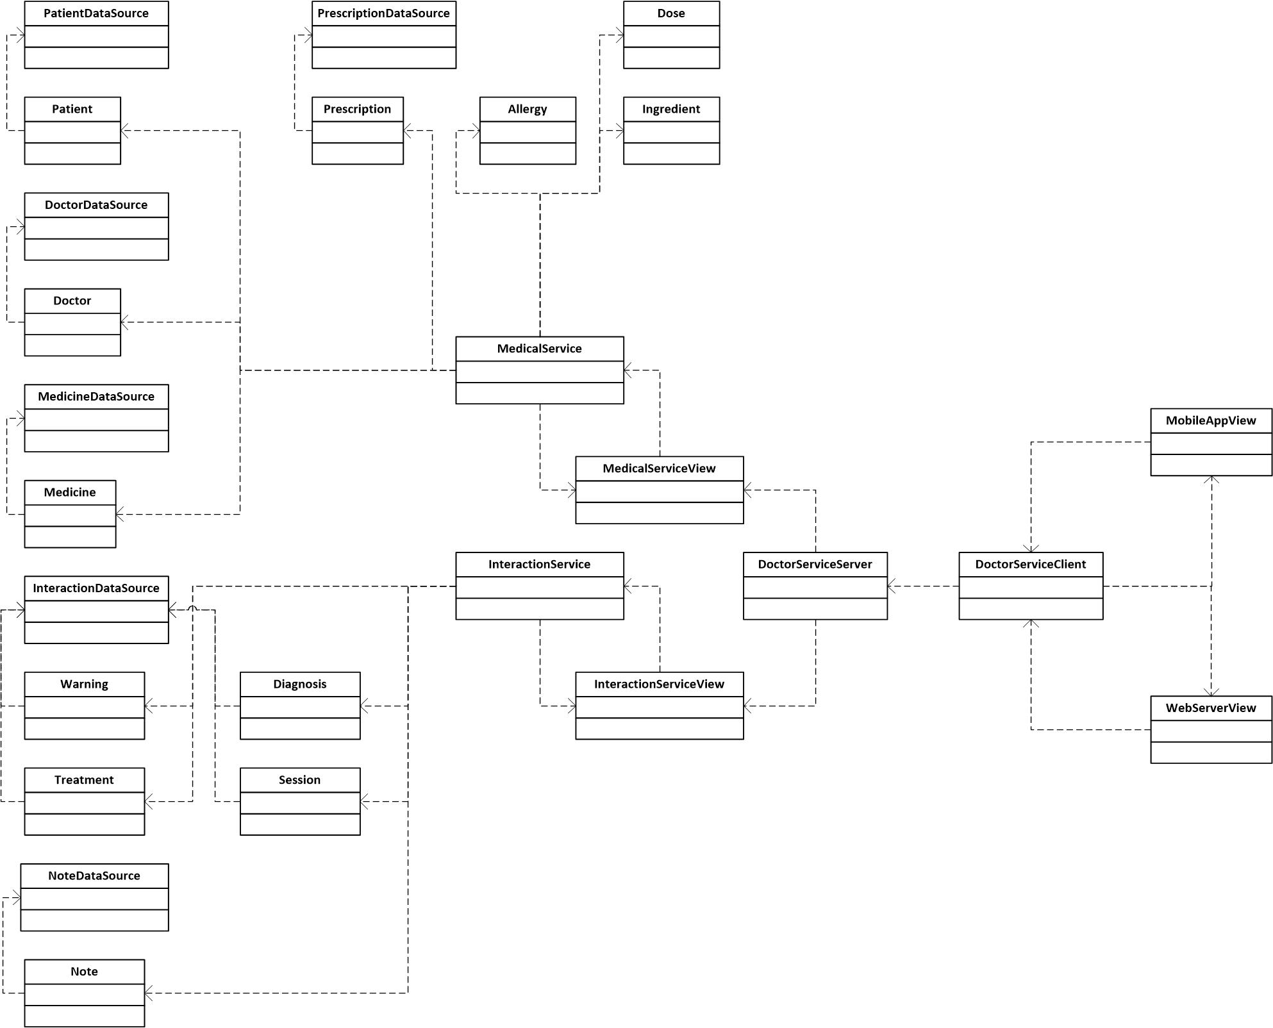

Slide 5

Thanks
Ist für heute wirklich schluss?
TEAM PINK

